Slide 1
オープン化が進むC++の現状と展望
高橋 晶 (Akira Takahashi)
cpp_akira@Twitter
faithandbrave@GitHub
2021/08/25 (水) OSS X Users Meeting #31

Slide 2

自己紹介
高橋 晶 (Akira Takahashi)
C++日本語リファレンスサイトcpprefjpのコアメンバ
C++の勉強会C++ MIXの運営
著書
『C++テンプレートテクニック』
『C++ポケットリファレンス』
『プログラミングの魔導書 Vol.1』

Slide 3
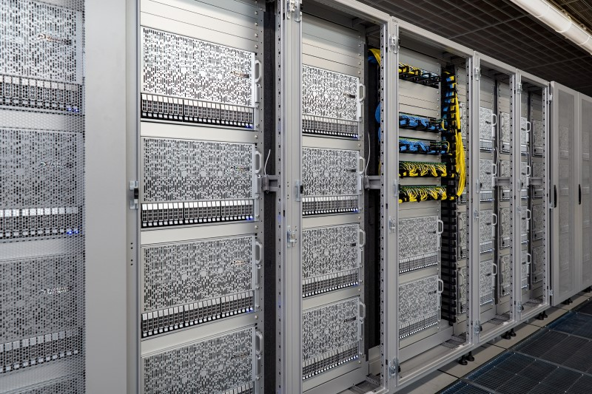
お仕事
Preferred Networks (PFN) という会社で、深層学習用プロセッサMN-Coreを作っています
電力性能で何度か 世界一位を獲得しました
そのチームで私は、コンパイラ以下の低レイヤーなソフトウェアスタックを開発しています

Slide 4
本日のお話
C++はオープンソースではなくISOで標準化されている言語です
ですが、オープンソースの影響を受けて標準C++の策定作業が徐々にオープン化してきています
この発表では、以下のようなことを話します
標準C++のオープン化
オープンソースライブラリの作られ方・使われ方の変化
C++が活躍する場の変化

Slide 5
標準C++のオープン化

Slide 6
現在はC++20
1998年にC++98が策定されてから、次の規格は2011年のC++11と、13年の策定間隔があった
2003年にC++03もあったが非常に小さなアップデート
その後は3年間隔での定期アップデートが行われている
C++11以降では、策定体制の変化、言語進化の高速化、 それによる外部ライブラリの事情の変化などがある

Slide 7



C++11策定までのクローズドな標準化
一昔前までのC++は、標準化のメーリングリストがクローズドで、標準化委員会のメンバーしかアクセスできなかった
定期的に行われる国際標準化委員会も、もちろん委員会の メンバーしか参加できない
一般のC++ユーザーは議論に参加することはできず、 決定したものを追いかけるしかなかった
謎のC++標準化委員会

Slide 8

C++14以降での変化
C++11には、オープンソースライブラリであるBoostから多くの機能が導入された
それを受け、標準化委員会はオープンソースの開発者に、 標準化への参加を依頼し始めた
しかし、オープンソースの開発者たちはクローズドなものに 興味が薄く、参加に消極的だった
それもあり、C++の標準化を議論するメーリングリストがオープンになり、だれでも議論に参加できるようになった
https://isocpp.org/

Slide 9
標準C++でオープンになったもの
メーリングリスト
新機能の提案 (std-proposals)
より広いC++の議論 (std-discussion)
分野ごとの専門グループ (study group)
規格案
https://github.com/cplusplus/draft
編集ミス程度なら、ここからPull Requestを送れる
各提案の進捗状況
https://github.com/cplusplus/papers
ここのissueで確認できる

Slide 10
標準C++でオープンになっていないもの
国際標準化委員会への参加
標準化に参加している企業、および国の代表に限られている
新機能の提案には国際標準化委員会でのプレゼンテーションが必要
だが、オープンなメーリングリストで提案して、委員会メンバーが 提案を引き継ぐ、という形式で広く提案が行われるようになった
国際標準化委員会での完全な議事録
機能の経緯を完全に追いきれないことは、まだある

Slide 11
オープンになっていないものはまだまだあるが…
標準C++策定のオープン化によって、ハンドリングしきれないほど多くの新しい提案が行われるようになった
多すぎて日本語情報の発信もとてもたいへんです
元々、言語の議論グループとライブラリの議論グループくらいしかなかったのが、20を超える専門グループごとに議論が同時並行に行われている
オープン化によって言語の進化は大幅に加速していると言える

Slide 12
C++オープンソースの変化

Slide 13
C++とオープンソース
C++は標準ライブラリによって環境差を吸収しているが、すべての環境差を吸収できているわけではない
ある：I/O、スレッド、ファイルシステム、スタックトレース
ない：ネットワーク、オーディオ、グラフィクス、プロセス、GPUなど
標準ライブラリで扱いきれない範囲はオープンソースに頼ることになる
定番と言えるライブラリもあるが (Boost、ICU、OpenCVなど)、言語の進化にともなってライブラリの事情も変わってきている

Slide 14
Visual Studio標準ライブラリ実装の オープンソース化
GCCやClangといったコンパイラはもともとオープンソース
それらに加えて、Visual StudioでのC++標準ライブラリの実装もオープンソース化された
https://github.com/microsoft/STL

Slide 15

Boostの衰退
準標準ライブラリという立ち位置だったBoostだが、徐々に衰退している
現在のバージョンは1.77.0
Boost 2.0の議論が進まないまま、バージョン1系で77までずるずるいっている
Boost設立メンバーの離脱、コンサルティング会社BoostProの解散
リーダー不在で、重要な決定ができない状態
Boost内のライブラリを個別に扱える仕組みの頓挫
Boostは大きくなり続け、ユーザーは巨大ライブラリのダウンロードを避けるようになった
ただ、分野によってBoostのライブラリがまだまだ最新なことはある
古いC++バージョンで最新の標準ライブラリの機能を使う、という用途でも使える

Slide 16
個人オープンソースへの移行 1/3
ボランティア組織の大きなライブラリから、 個人の軽量なオープンソースライブラリへ、ユーザーは移行してきている
Boostが衰退していることも影響

Slide 17
個人オープンソースへの移行 2/3
文字列フォーマットライブラリ{fmt}も個人のオープンソースだが、広くユーザーを獲得し、C++20で標準化されている
ちなみに、このライブラリが作れるようになった背景に、 可変引数テンプレート、汎用定数式constexprなど言語の新機能が入ったおかげ、というのがある
フォーマット文字列のコンパイル時検証もある
cout << format("{} {}", "Hello", 314) << endl; // "Hello 314"

Slide 18
個人オープンソースへの移行 3/3
広く使われているテストライブラリCatch2、 ロギングライブラリspdlogなども個人リポジトリ
どのライブラリを使えばいいか悩ましい時期だが、 Awesome C++やStackoverflowを見て自分の用途にあるものを選ぶことになるだろう
TEST_CASE("test name") {
REQUIRE(a == b); }
spdlog::info("information log");
spdlog::error("error log");

Slide 19
言語更新によるライブラリ設計への影響
標準C++が3年スパンで更新されることもあり、最新のライブラリ設計というものが変わりやすい
例として、C++11でラムダ式 (無名関数) が導入されたことにより、その後のライブラリ設計が大きく変わった
C++20でもコルーチンが導入されたことにより、今後のライブラリ設計に大きな影響があるだろう
setTimer(10s, [] { cout << "10秒経過" << endl; });

Slide 20
パッケージマネージャは？
Conanというのがあるが、それほど流行っていない
CMakeの機能で依存ライブラリをダウンロード・インストールする人が、ちらほらいるくらい
パッケージマネージャがあると、ダウンロード数などで人気ライブラリの可視化がされやすいが、いまは人気ライブラリがわかりにくい
まだまだ発展途上

Slide 21
オープンソース関係の今後の課題
変わりやすい最新のライブラリとその設計の知見をいかに共有していくか
母国語情報をどう増やすか
ボランティアの開発者に継続開発してもらうためのインセンティブ
オープンソースでは開発者の失踪もよくある
GitHub Sponsorsがもっと流行るといいですね

Slide 22
C++が活躍する場の変化

Slide 23
C++の仕事がなくなった
という話をよく聞くようになった
これは、C++が活躍する場が変化したことによる
GUIやゲームはC#へ
Web需要増によるJavaScriptや、サーバー処理が得意な言語へ
領域特化した言語がより使われるのは正当進歩だと思う
C++が真に必要になる領域とはなにか

Slide 24
C++が活躍する場はどうなったか 1/3
高速化のためのバックエンド
フロントエンドには使いやすい (スクリプト) 言語を使い、 バックエンドにC++がいる、という開発が増えている
C#のバックエンドにC++
ゲーム開発では、Unity 3DもIL2CPPでC#からC++に変換してコンパイルしている
Unreal Engineでのゲーム開発も、基本はBluePrintというスクリプトを使用し、必要なところでC++を使用する
PythonのバックエンドにC++
機械学習が盛んなPythonでも、高速化が必要なライブラリはC++で 実装され、Pythonインタフェースを介して使用している

Slide 25
C++が活躍する場はどうなったか 2/3
大規模計算・シミュレーション
ムーアの法則は実はまだ細々と続いていて、高速化するコンピュータを極限まで使い切りたい要求はまだまだある
天気予報が1週間先までだったのが、新世代のスパコンによって2週間先まで予測できるようになったニュースは、わかりやすいインパクトがあった
コンピュータ性能はどれだけあっても足りない

Slide 26
C++が活躍する場はどうなったか 3/3
エッジデバイス上のアプリケーション
車など電力要求の厳しい環境
自動運転、スマートデバイス、ロボットなどエッジデバイスアプリケーションの需要は高まっている

Slide 27
C++が活躍する場にどう向き合うか
道具によって仕事を選ぶよりも、仕事によって道具を選んだほうが、よいのではないか
C++を使う必要がなくなった仕事は、C++を使うよりも簡単に作れるようになったのだろう
特定の言語の固執せず、いろいろな言語を学び、状況に応じて適切な言語を選択することを私は推奨する
ただし、高速化や省メモリを要求される環境で、C++はこれからも使われ続け、その要求はコンピュータが果てしなく速くならない限り、なくならない

Slide 28
まとめ
標準C++はオープン化によって議論が加速した
C++界隈のオープンソースライブラリは移ろいやすい状況になっており、個人ライブラリが使われることが増えた
C++が求められる領域はたしかに減ったが、これからも必要とされる領域はある
C++の進化が高速化することにともない、教育が追いつかなくなってきている。情報共有はさらに必要とされるだろう

